Slide 1
REFLEXÃO TOTAL: fibras óticas

Slide 2
Resultados da aprendizagem
  Explicitar as condições para que ocorra reflexão total da luz.
  Calcular ângulos limite.
  Justificar a constituição de uma fibra ótica com base nas diferenças de índices de refração dos materiais que a constituem e na elevada transparência do meio.

Slide 3
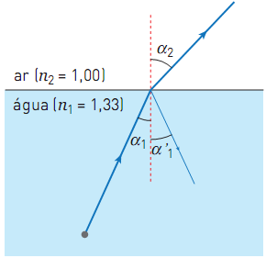
Refração
Quando a radiação é transmitida de um meio de maior índice refração, ou mais refringente, (por exemplo a água), para um meio de menor índice de refração (por exemplo o ar)
o raio refratado afasta-se da normal à superfície de separação dos dois meios.

Slide 4
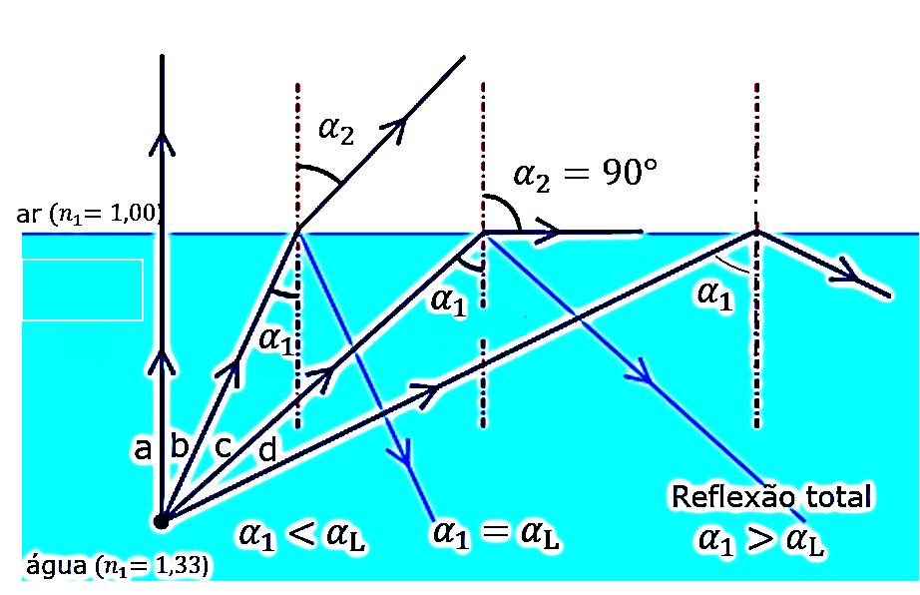
Ângulo limite
Quando o ângulo de incidência, atinge um valor denominado ângulo limite (ou ângulo crítico):
  o ângulo de refração é de 90º
  o raio refratado tem uma direção paralela à superfície da separação dos dois meios.

Slide 5
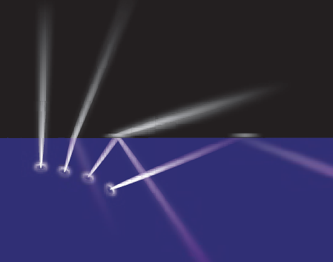
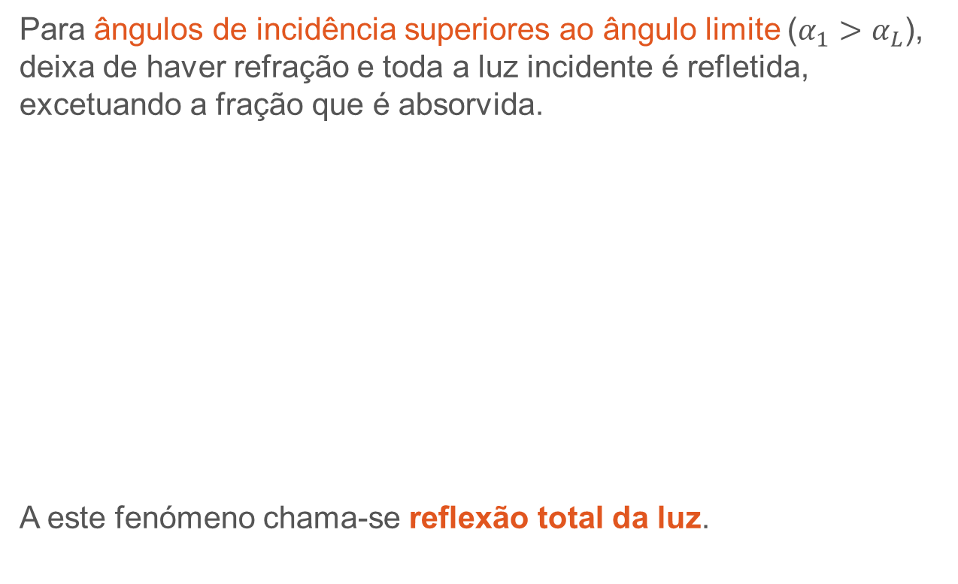
Reflexão total
Para ângulos de incidência superiores ao ângulo limite ($α_{1}>α_{L}$), deixa de haver refração e toda a luz incidente é refletida, excetuando a fração que é absorvida.
A este fenómeno chama-se reflexão total da luz.

Slide 6
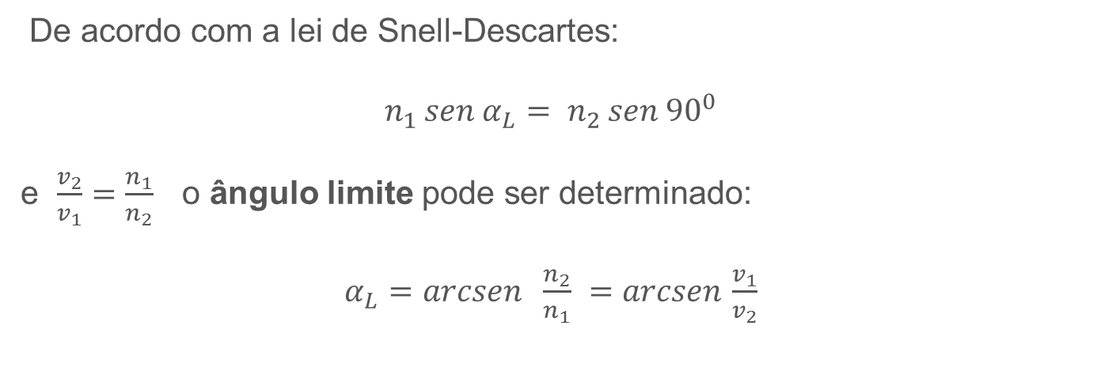
Reflexão total
De acordo com a lei de Snell-Descartes:
$$n_{1 }sen α_{L}= n_{2 }sen {90}^{0}$$
e $\frac{v_{2}}{v_{1}}$ $=$ $\frac{n_{1}}{n_{2}}$o ângulo limite pode ser determinado:
$α_{L}=arcsen \frac{n_{2}}{n_{1}}$ $=$ $arcsen$ $\frac{v_{1}}{v_{2}}$

Slide 7
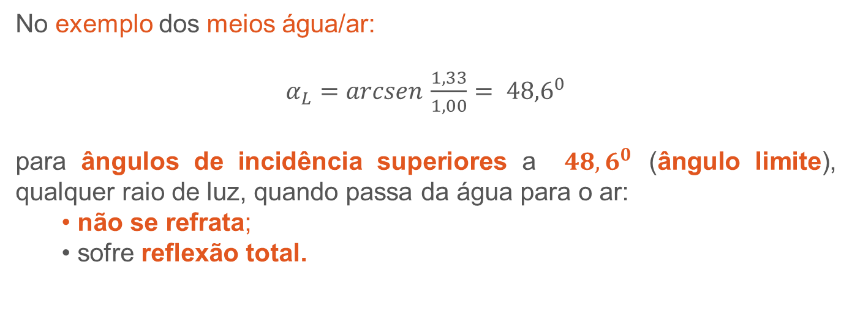
Reflexão total
No exemplo dos meios água/ar:
$α_{L}=$ $arcsen$ $\frac{1,33}{1,00}= {48,6}^{0}$
para ângulos de incidência superiores a ${48,6}^{0}$ (ângulo limite), qualquer raio de luz, quando passa da água para o ar:
  não se refrata;
  sofre reflexão total.

Slide 8
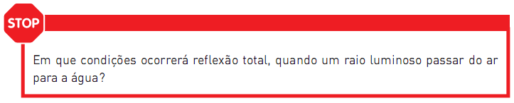
STOP
Pág. 237 - Manual de Física 11

Slide 9
Reflexão Total da Luz
Condições para ocorrer Reflexão Total da Luz:
a luz propaga-se de um meio de maior índice de refração para um meio de menor índice de refração.
o ângulo de incidência tem de ser maior do que o ângulo limite.

Slide 10
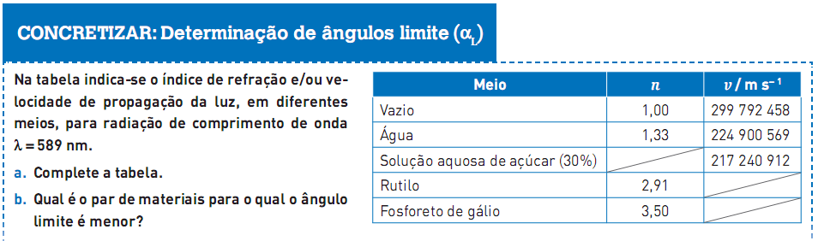
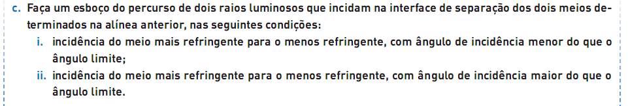
Aplicação
Pág. 237 - Manual de Física 11

Slide 11
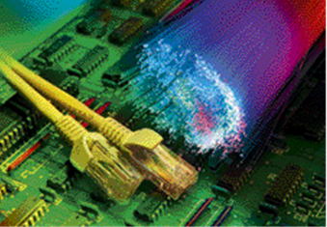
Fibras óticas
O fenómeno da reflexão total é particularmente importante para as comunicações atuais.
A fibra ótica usada para a internet, televisão por cabo, telefone, é fabricada para que nela possa ocorrer o fenómeno da reflexão total da luz.

Slide 12
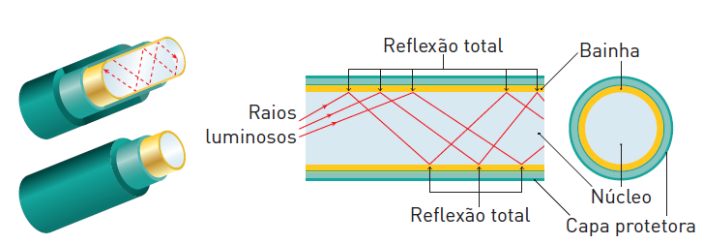
Constituição de uma fibra ótica
Cada fibra ótica é feita por camadas:
  capa protetora (normalmente é polimérica);
  interior constituído por duas camadas: transparentes à gama da radiação eletromagnética que se pretende transmitir e com índice de refração diferente:
    núcleo
    bainha ou casca.

Slide 13
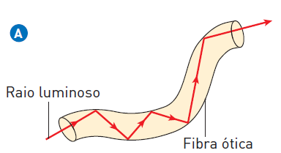
Transmissão da luz na fibra ótica
A luz incidente numa das extremidades da fibra propaga-se no núcleo e incide na interface núcleo/bainha.
O ângulo de incidência é superior ao ângulo limite e, por isso, sofre reflexão total.

Slide 14
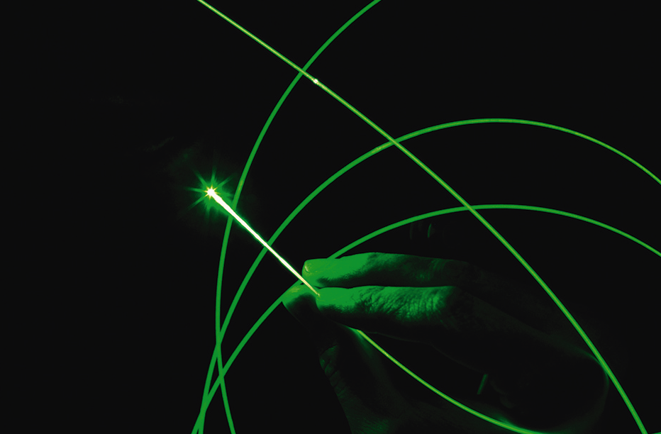
Transmissão da luz na fibra ótica
As reflexões sucedem-se no interior da fibra ótica, até chegar à outra extremidade mesmo que a fibra seja encurvada.

Slide 15
Vantagens
As maiores vantagens na utilização da fibra ótica para as comunicações, relativamente ao uso de fios de cobre são:
  baixa atenuação do sinal, o que significa que pode ser transmitido a longas distâncias;
  material ser eletricamente isolador, não há interferências por outras radiações eletromagnéticas;
  permitir uma largura de banda elevada, o que significa que pode transmitir uma grande quantidade de informação (3 000 000 de chamadas telefónicas ou 90 000 canais de TV).

Slide 16
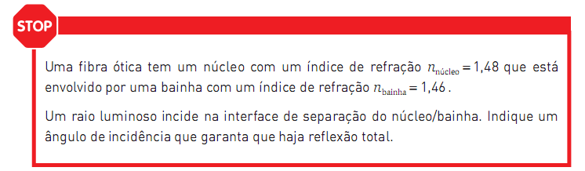
STOP
Pág. 241 - Manual de Física 11

Slide 17
Exemplos de aplicações
Vídeos
https://www.youtube.com/watch?v=Pz6tSS2quj0,
12 minutos, em português (INESC TEC: Sensores - a revolução da fibra ótica: sensores em fibra ótica na ponte D. Luís, Porto).
https://www.youtube.com/watch?v=OSgQtkk8DFU,
19 minutos, em brasileiro (O funcionamento das fibras óticas e exemplos de aplicações de fibras óticas).

